Slide 2
Parasitosis
Philip Erick Wikman Jorgensen
FEA Servicio de Medicina Interna/Infecciosas. Hospital General Universitario de Elda-FISABIO
Profesor Asociado. Departamento Medicina Clínica. Universidad Miguel Hernández

Slide 3
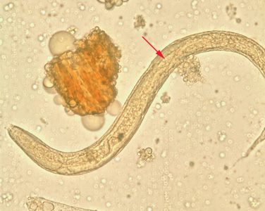
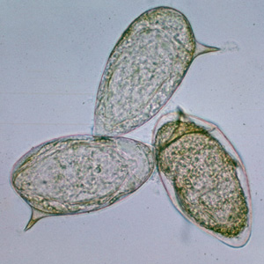
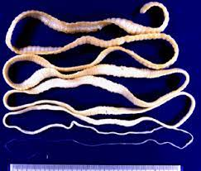
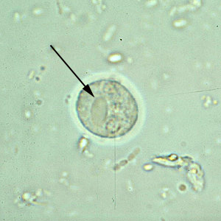
Guión
Strongyloides
Schistosoma
Cisticerco
Ameba

Slide 4
Strongyloides
Endoparásito
Helminto
Nematodo

Slide 5
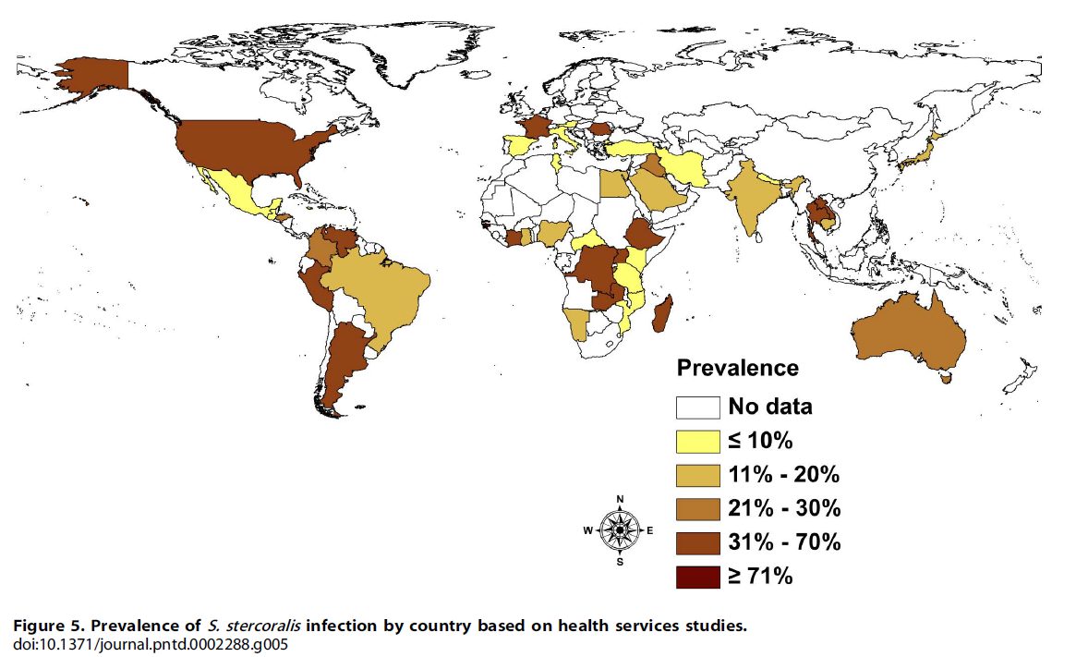
Epidemiología
Zonas de clima templado y tropical.
Scharr et al PLOS One 2013

Slide 6
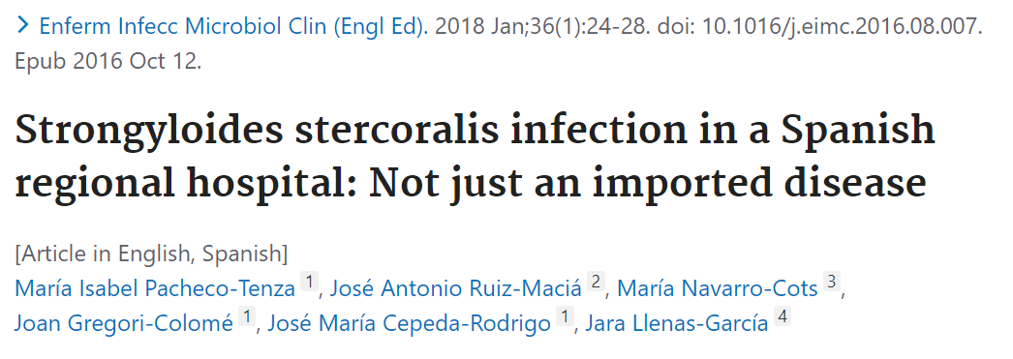
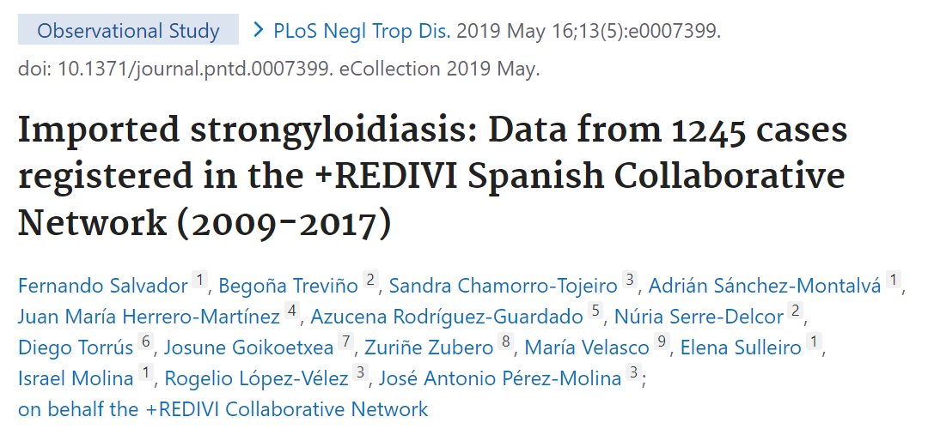
Epidemiología
Problema autóctono
Problema importado

Slide 7
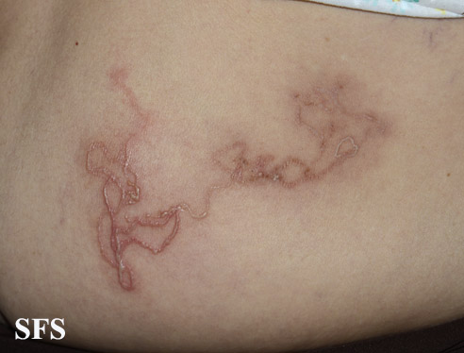
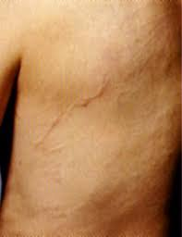
Clínica
Larva currens
Tos, sibilancias
Manifestaciones gastrointestinales

Slide 8
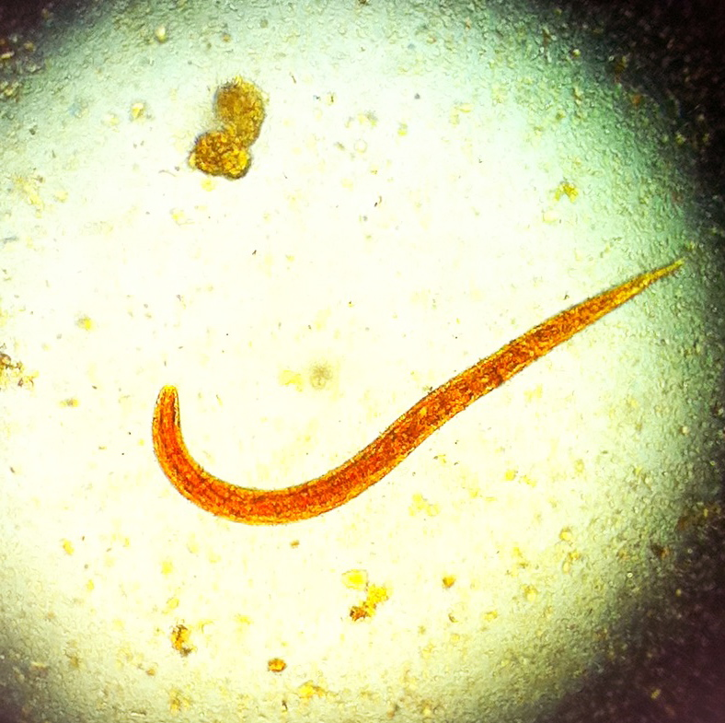
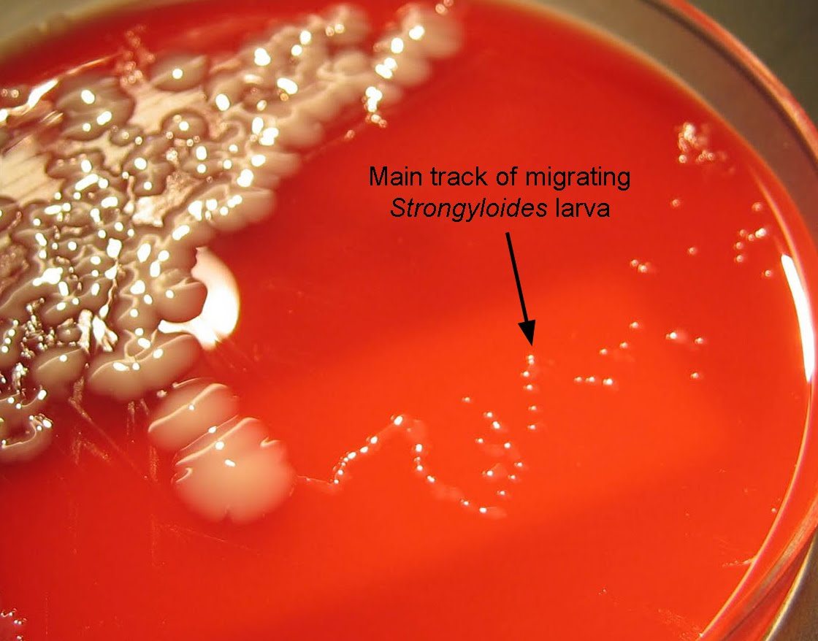
Diagnóstico
Heces en fresco
Serología
Cultivo de larvas
PCR

Slide 9
Tratamiento
Ivermectina 200mg/kg de peso dosis única

Slide 10
Strongyloidiasis grave
Hiperinfestación, Strongyloidiasis diseminada
Mortalidad 60%.
Inmunodeprimidos (corticoides, alcoholismo, rituximab)
Tratamiento prolongado

Slide 11
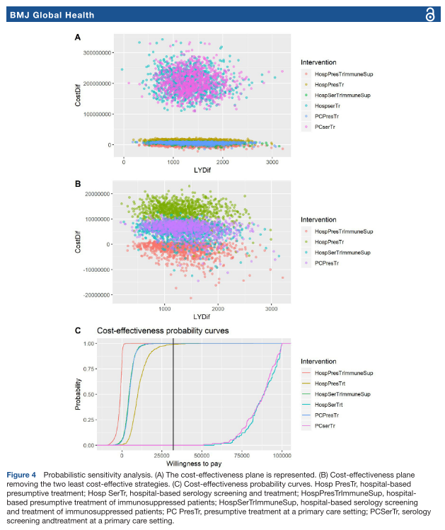
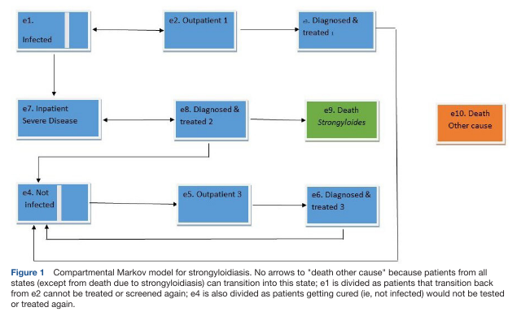
Manejo
ECDC 2018
Cribado a todo paciente de área endémica
Especialmente inmunodeprimidos
Tratamiento empírico es lo más coste-efectivo
Wikman-Jorgensen et al BMJ GH 2020

Slide 12
Schistosoma
Schistosoma haematobium
Schistosoma mansoni
Schistosoma joaponicum
Schistosoma intercalatum
Schistosoma mekongi

Slide 13
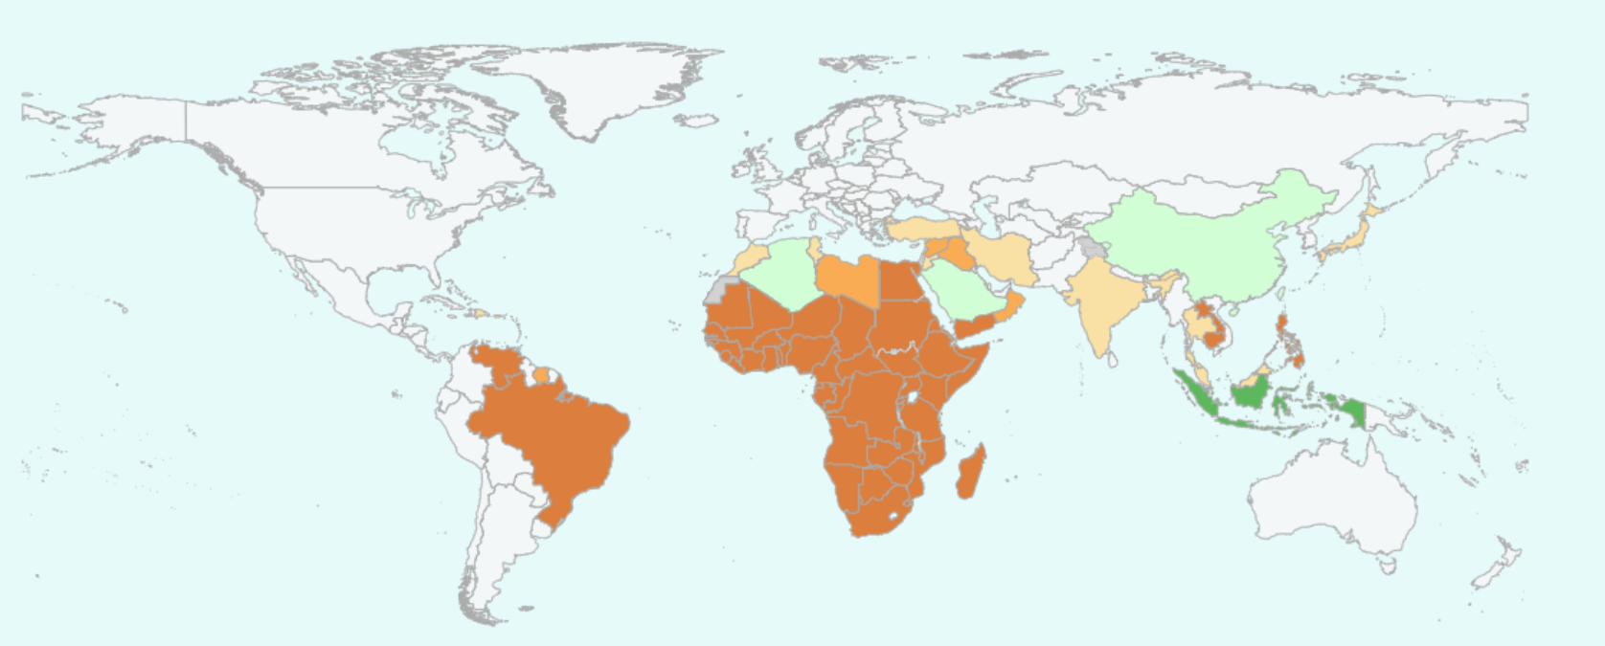
Epidemiologia
WHO Schistosomiasis 2024

Slide 14
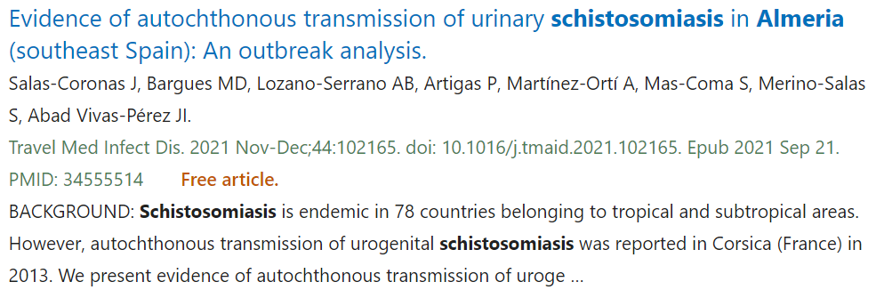
Epidemiologia

Slide 15
Epidemiologia

Slide 16
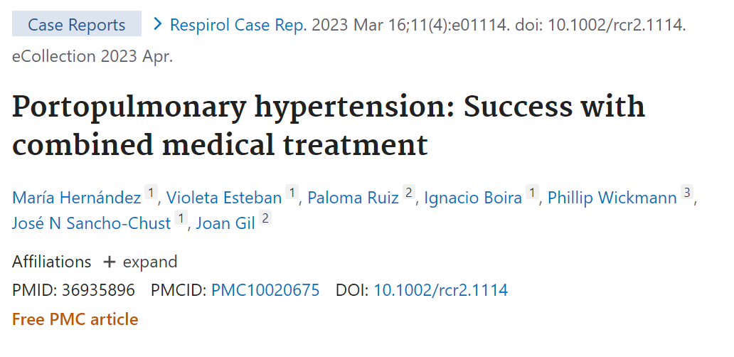
Clínica
Aguda
Dermatitis (prurito del nadador)
Fiebre de Katayama
Fiebre
Eosinofilia
Hipertransaminasemia
Crónica
Gastrointestinal (fibrosis hepática, hipertensión portal)
Urogenital (pólipo vesical, cáncer de vejiga)

Slide 17
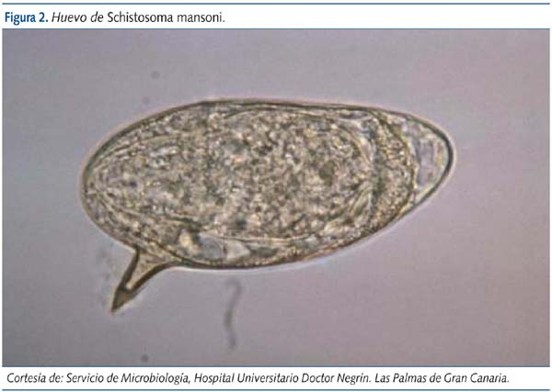
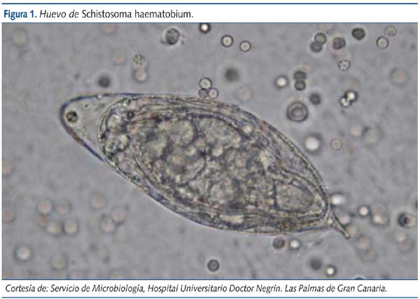
Diagnóstico
Diagnóstico directo
Microscopia
Antígenos (CCA, CAA)
ADN DX molecular
Diagnóstico indirecto
Serología

Slide 18
Tratamiento
Praziquantel 20 mg/kg de peso cada 12h un día (S. haematobium, mansoni, intercalatum y guineensis)
Praziquantel 20mg/kg/8h un día (S.japonicum y mekongi)
Repetir a las 4-6 semanas en infección aguda
Reevaluar heces y orina 3-6 meses de finalizado el tto
Fiebre de katayama o afectación SNC
Prednisona 40mg/día, 5 días.

Slide 19
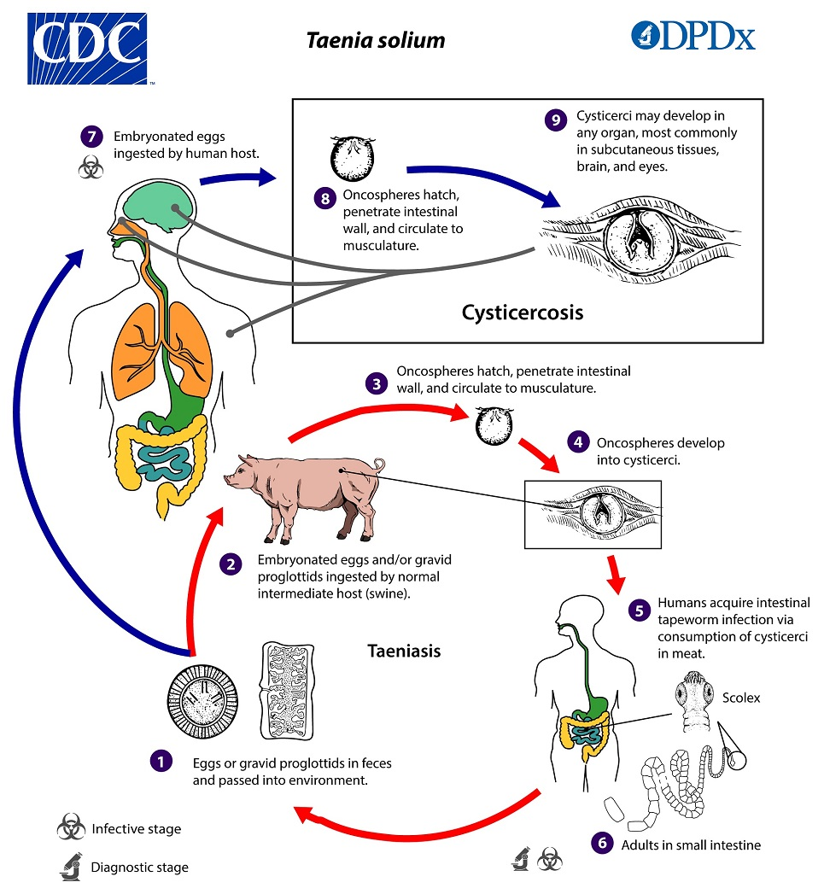
Cisticerco

Slide 20
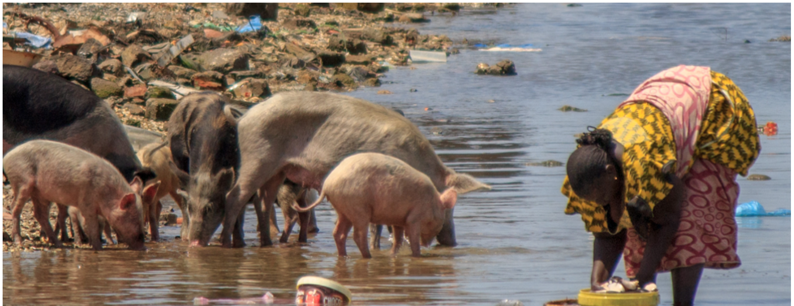
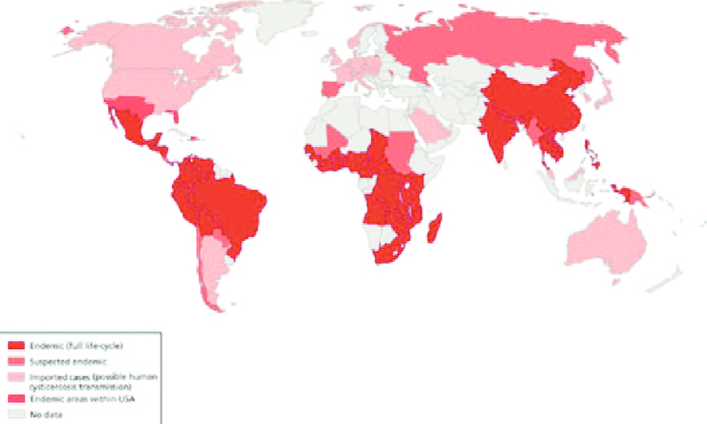
Epidemiología

Slide 21
Clinica
Los cisticercos que se alojan en el cerebro o la médula espinal:
Causan la infección más grave, llamada neurocisticercosis.
Los síntomas dependen del número de cisticercos y del lugar donde se localizan.
Puede causar crisis convulsivas y dolores de cabeza.
Otros síntomas menos frecuentes son confusión, problemas de equilibrio, inflamación del cerebro y acumulación excesiva de líquido en el cerebro (hidrocefalia).
Puede ocasionar la muerte.
Cisticercos en los músculos:
Generalmente no causan síntomas.
Pueden producir protuberancias debajo de la piel.

Slide 22
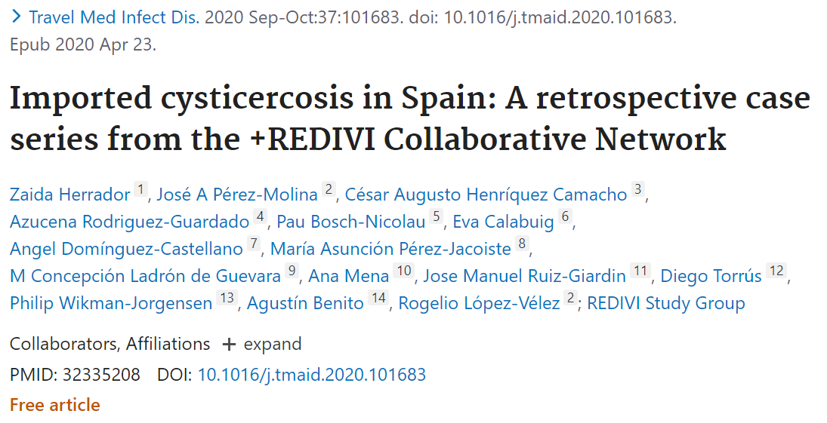
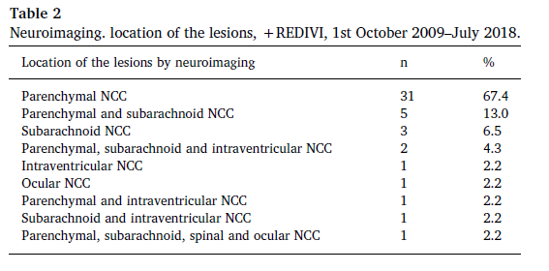
Cisticercosis

Slide 23
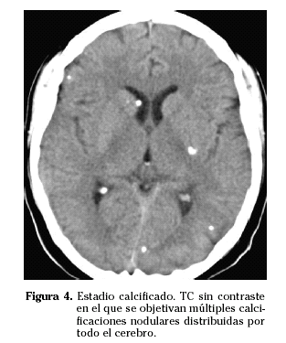
Diagnóstico
Microscopía óptica
Serología
TAAN mediante PCR o LAMP
Pruebas de imagen

Slide 24
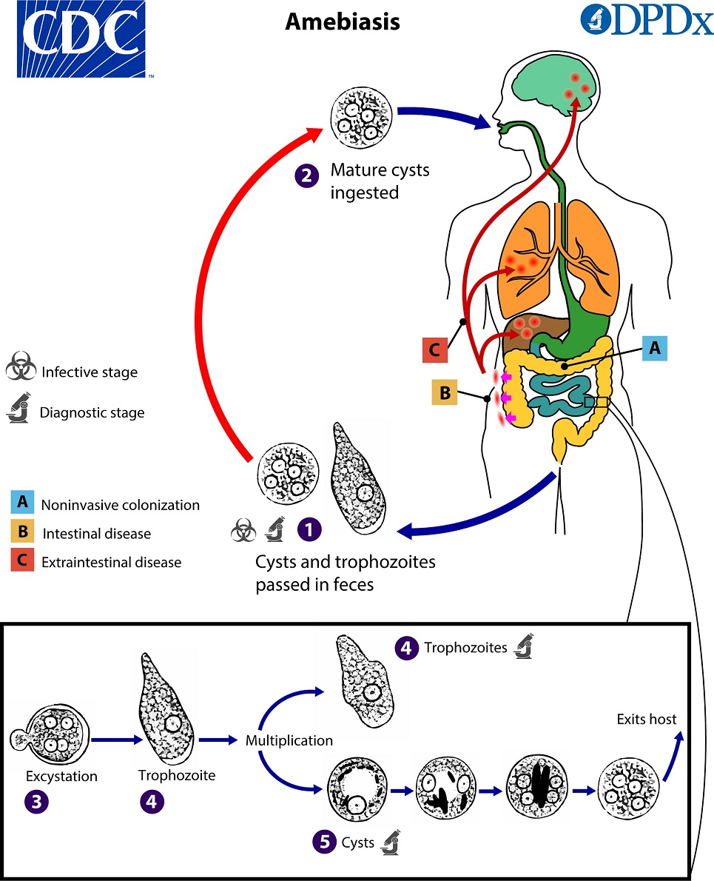
Amebas

Slide 25
Epidemiología
Protozoos.
Entamoeba. Entamoeba histolytica, que produce la colitis amebiana, el absceso hepático y absceso cerebral. E. moshkovskii, que causa diarrea y E. dispar, no patogénica. Existen al menos otras siete especies de amebas que infectan al ser humano: Entamoeba coli, Entamoeba hartmanni, Entamoeba polecki, Entamoeba chattoni, Dientamoeba fragilis, Iodamoeba bütshlii y Endolimax nana. No obstante, se consideran generalmente microorganismos comensales, aunque E. polecki, Dientamoeba fragilis e I. bütshlii se han implicado como posibles causas de diarrea.
De distribución mundial
Más frecuente en países pobres o en desarrollo
Viajeros

Slide 26
Clínica
Asintomática
Diarrea amebiana
Disentería
Progresiva a lo largo de varias semanas.
Absceso hepático amebiano.
Varón de 30-40 años,
País en desarrollo
Regreso de un viaje,
Diarrea en los meses previos
Fiebre, tos y un dolor abdominal sordo y constante en el hipocondrio derecho. 2-4 semanas.

Slide 27
Diagnóstico
Diagnóstico
Detección de ácidos nucleicos en heces con la PCR. Gold estándar.
Sensibilidad inferior inferior pero especificidad similar, se encuentra la detección de antígenos en heces mediante técnica de ELISA.
Para el diagnóstico del absceso hepático amebiano, la piedra angular es la serología. No obstante, en las primeras fases de la infección puede haber falsos negativos, por lo que debe utilizarse en combinación con la PCR o detección de antígenos en heces.
Las técnicas de visualización directa en heces no se recomiendan y no deben utilizarse. Únicamente constituyen una opción en zonas de bajo índice de desarrollo.

Slide 28
Tratamiento
Formas intestinales y extraintestinales
Metronidazol 500-750mg vo/IV cada 8h 7-10 días
Tinidazol 2gr/dia vía oral 3-5 días
Seguido de paromomicina 500mg vía oral cada 8h 7-10 días

Slide 29
“Work harder on yourself than you do on your job”
Jim Rohn

